Slide 1
VLOZ0241c: Ochrana a podpora zdraví I – cvičení
Životní prostředí v ČR
Doc. MUDr. Jan Šimůnek, CSc.
Mgr. Aleš Peřina, Ph. D.
Ústav ochrany a podpory zdraví LF MU

Slide 2
Úvod
Ochrana veřejného zdraví: soubor činností a opatření, která přispívají k zabránění vzniku významných poruch zdraví, šíření infekčních onemocnění a k vytváření a ochraně zdravých životních a pracovních podmínek.
Zákon o ochraně veřejného zdraví, instituce (hygienické stanice, zdravotní ústavy...)

Slide 3
PM jako základní indikátor stavu životního prostředí
Suspendované částice (PM₁₀ , PM_{2,5})
  Definice: směs částic pevného a kapalného skupenství organického i anorganického původu, které díky nízké hmotnosti přetrvávají v ovzduší.
  PM = voda + prach + kovy + kyseliny + mikroorganismy + …
Imisní monitoring
  průměr (bodový odhad)
  třídy četnosti (histogram)
Notes:
Emise suspendovaných částic nejsou omezeny na jediný zdroj, ale ze všech známých zdrojů pronikají do ovzduší a zapojují se do koloběhu látek (př.: průvodním jevem nárůstu automobilismu jsou otěry povrchů, kovy pronikají do ovzduší, půdy, podzemních vod a trofických řetězců).

Slide 4
Základy deskriptivních studií
Cíl
  popis rozložení rizikového faktoru nebo jevu
  cílem není testování kauzálních (příčinných) závislostí
  dostupnost údajů
    Stav životního prostředí: měřící síť SZÚ, ZÚ, ČHMU
    Demografie: data o úmrtnosti
    korelace
  reprezentativnost
    náklady se zvyšují úměrně k hustotě sítě pro sběr primárních dat
    matematické modelování: model mentální, fyzický, matematický, výpočetní (simulace). Zjednodušení a pochopení vztahů a zákonitostí.

Slide 5
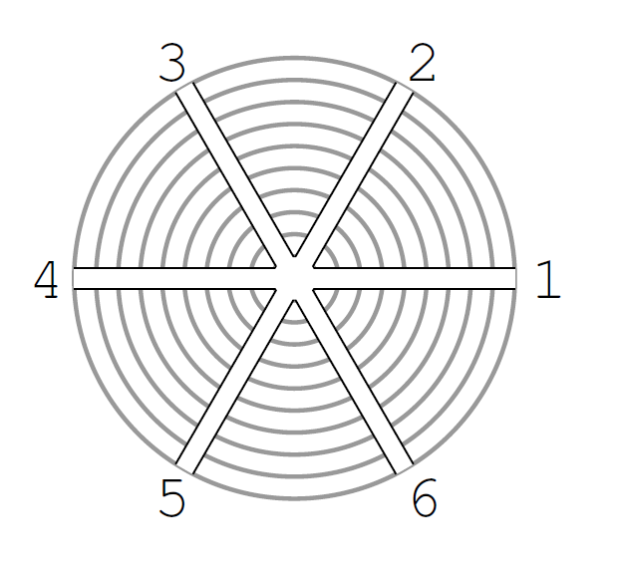

Slide 6
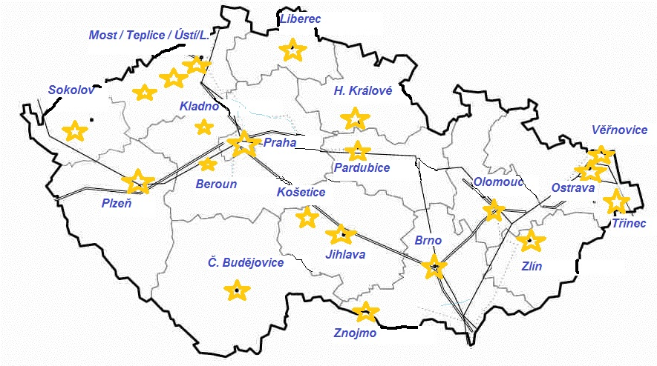

Slide 7
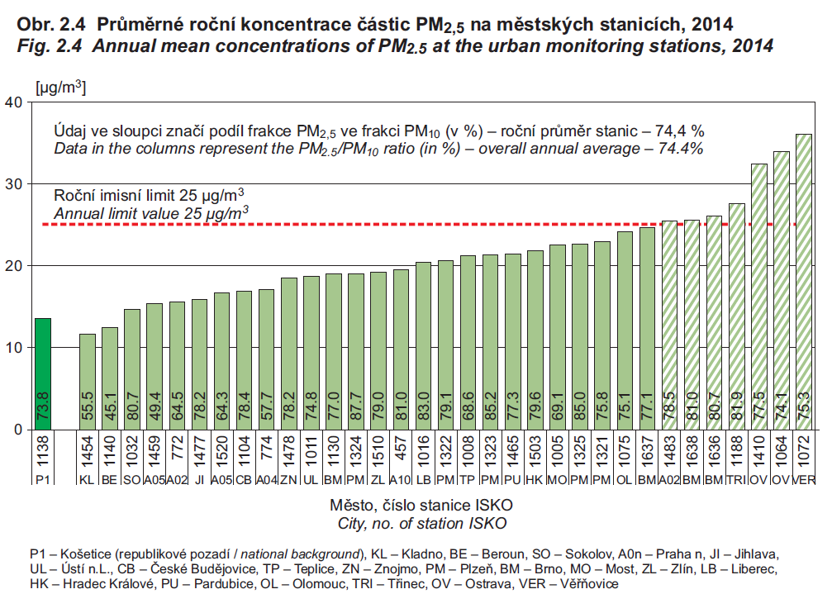
Imisní monitoring SZÚ

Slide 8
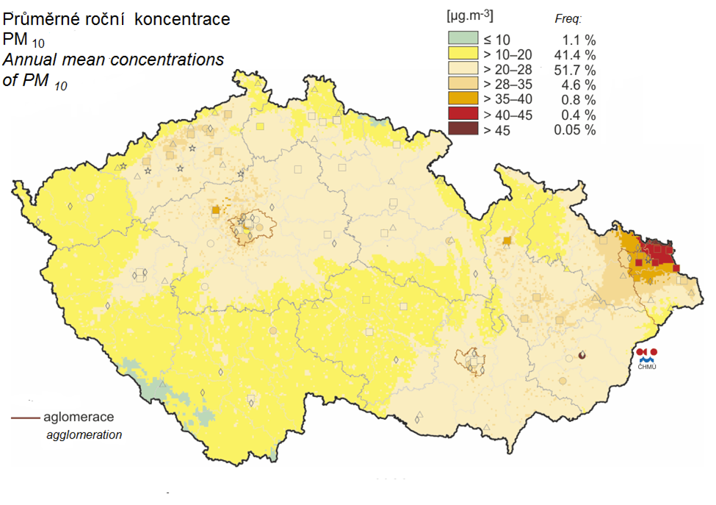

Slide 9
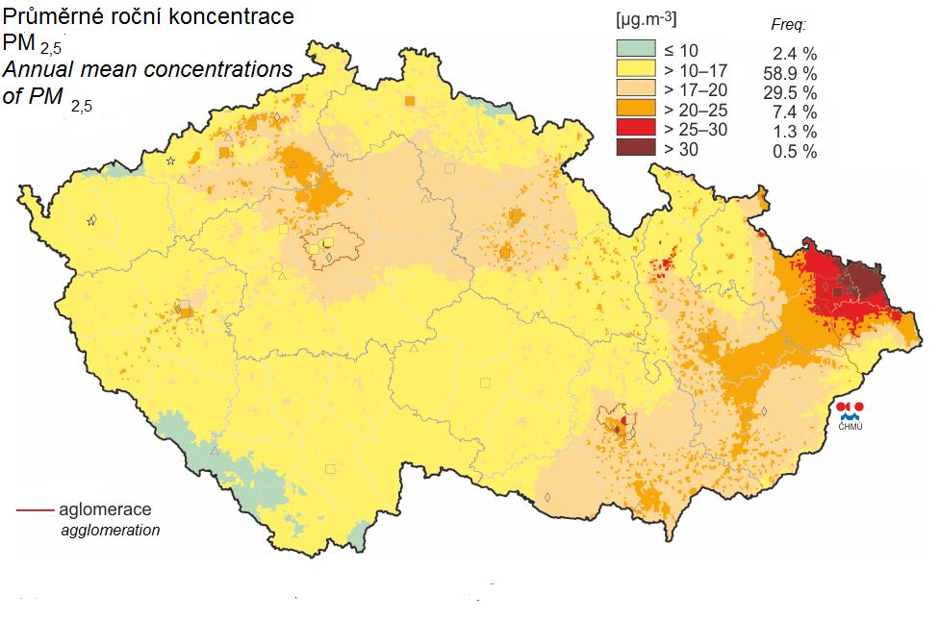
Notes:
PM2,5 má těsnější vztah k dopravě.

Slide 10
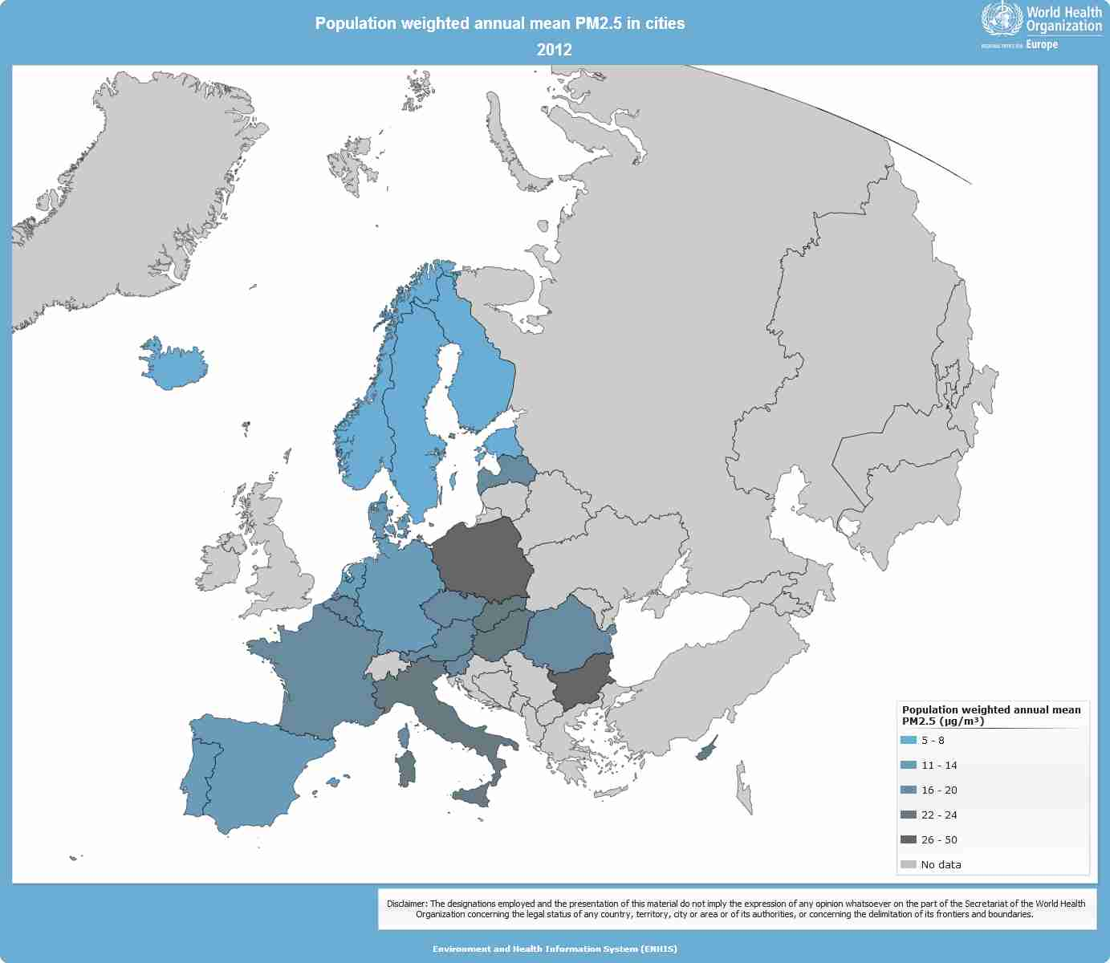
Environmental and Health Information System (ENHIS), WHO, 2014

Slide 11
Komunikace rizik
Navazuje na hodnocení a řízení rizik
  hodnocení rizik: jaký je stav?
  řízení rizik: jak můžeme stav ovlivnit?
Proč komunikace?
  veřejná podpora i aktivní účast veřejnosti
Jak?
  přijatelně: racionální a emocionální složka
  věcně
  srozumitelně
  respektujte příjemce informací jako rovnocenného partnera!!!

Slide 12
Závěry
Vztah životního a pracovního prostředí byl v mnoha případech prokázán, další souvislosti jsou předmětem studií.
Kvantifikovat velikost vlivu životního prostředí je možné s využitím deskriptivních údajů o stavu životního prostředí (v ČR např. Státní zdravotní ústav)
Předmětem zájmu je zátěž životního prostředí převyšující obecně přijatelnou míru.

